Slide 1
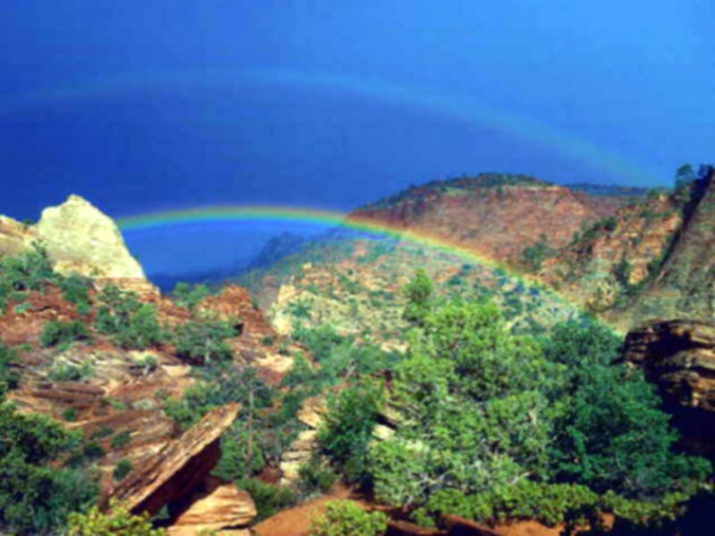
В чем горят дрова и газ,
Фосфор, водород, алмаз?
Дышит чем любой из нас
Каждый миг, и каждый час?
Без чего мертва природа?
Правильно, без ……….

Slide 2
Тема нашего урока –
«Великий
кислород»

Slide 3
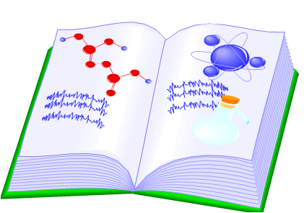
План урока:
Нахождение в природе.
2. Общая характеристика химического элемента кислорода.
3. Кислород – простое вещество. Физические свойства кислорода.
4. История открытия кислорода.

Slide 4
Цель урока:
доказать, что кислород
вездесущ,
всемогущ
и невидим.

Slide 5
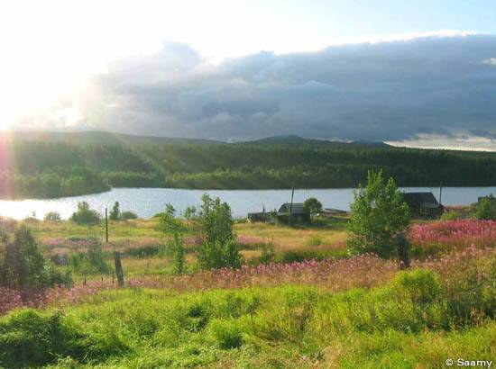
Нахождение
в природе

Slide 6
«Распространение кислорода на Земле»
В атмосфере Земли – 21%
В соединениях земной коры – 49 %
О₂
В водах рек, озер, океанов – 89 %
В организме человека –
65 %
В песке –53 %
В глине – 56%

Slide 7
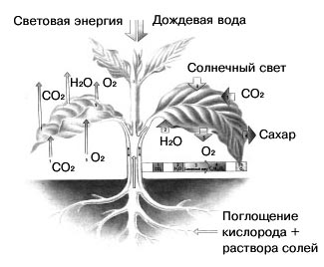
« Схема фотосинтеза растениями»

Slide 8
2. Общая характеристика химического элемента кислорода.

Slide 9
План характеристика химического элемента:
1. Символ.
2. Положение в ПСХЭ — группа, период,
порядковый номер.
3. Химическая природа —
металл или неметалл.
4. Относительная атомная масса —
Ar (O)
5. Валентность.

Slide 10
3. Кислород –
простое вещество. Физические свойства
кислорода

Slide 11
Молекула кислорода образована двумя атомами.
Химическая формула – О₂
Относительная
молекулярная масса:
Mr (О₂)= 32

Slide 12
ФИЗИЧЕСКИЕ СВОЙСТВА КИСЛОРОДА
Кислород – газ,
без цвета, без вкуса и без запаха.
малорастворим в воде
(в 100 объемах воды при 20°C растворяется 3 объема кислорода).
ρ = 1, 429 г/л (при 0 ^{о}С и 1 атм)
температура кипения кислорода -183°C.
температура плавления -219°.
кислород немного тяжелее воздуха.

Slide 13
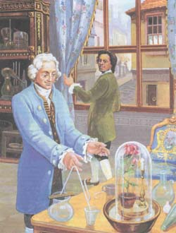
4. История
открытия
кислорода.

Slide 14
Трактат китайского алхимика Мао Хао (8век).
Китайцы называли «деятельное начало», входящее в состав воздуха, «йын».
Труды Леонардо да Винчи (15век -Европа).
Голландец Дреббель изобретает подводную лодку (17век).
1758 г.-Опыты М.В. Ломоносова (в состав воздуха входит вещество, окисляющее металл)
Д. Пристли, К. Шееле и А. Лавуазье.

Slide 15
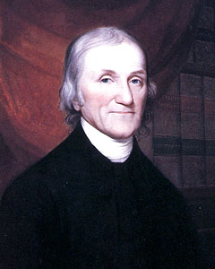
Портрет Джозефа Пристли

Slide 16
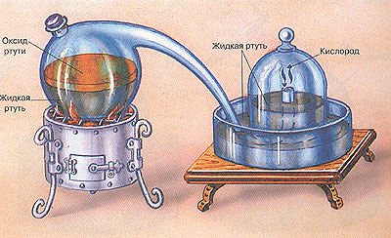

Slide 17
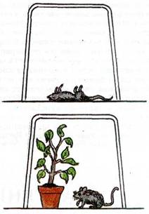

Slide 18
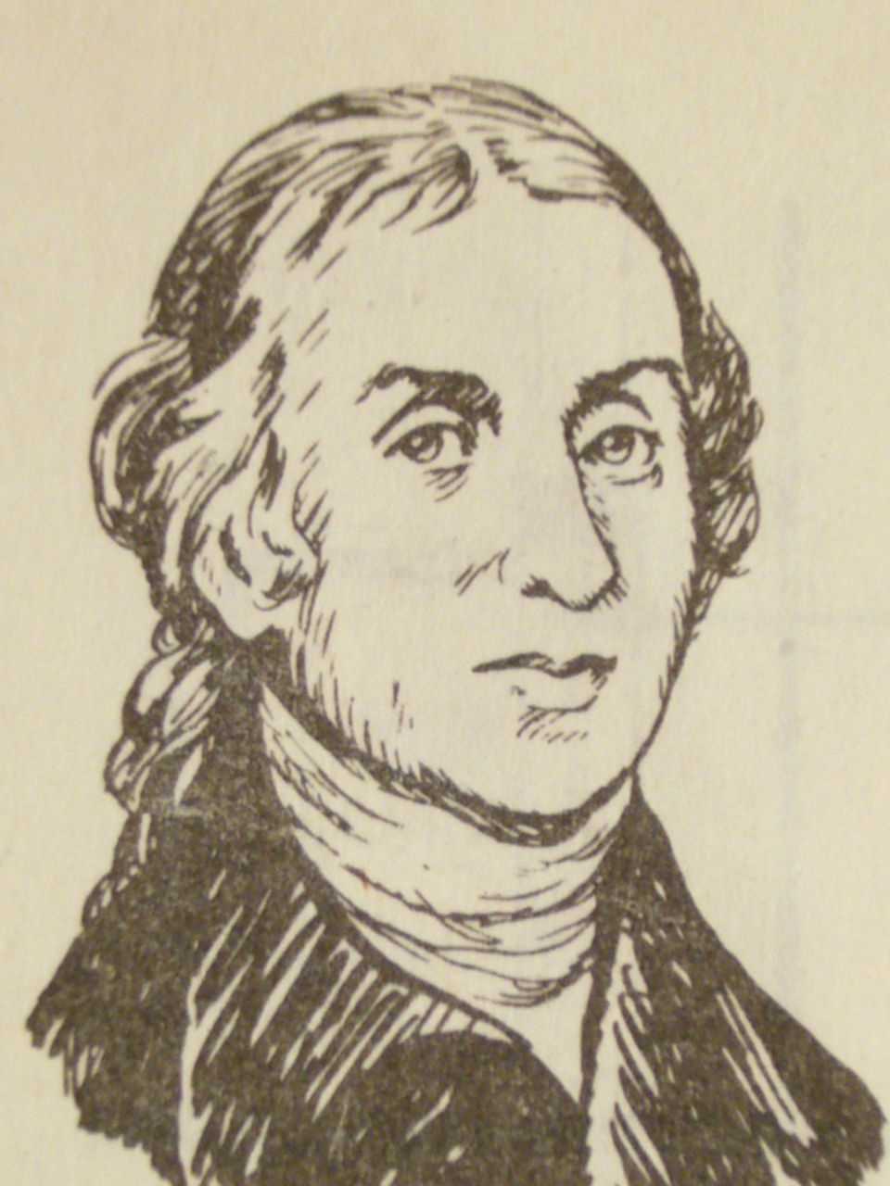
Джозеф Пристли
(английский ученый) в 1774 году разложением оксида ртути (II) открыл кислород и изучил его свойства.
2 HgO = 2 Hg + O2

Slide 19
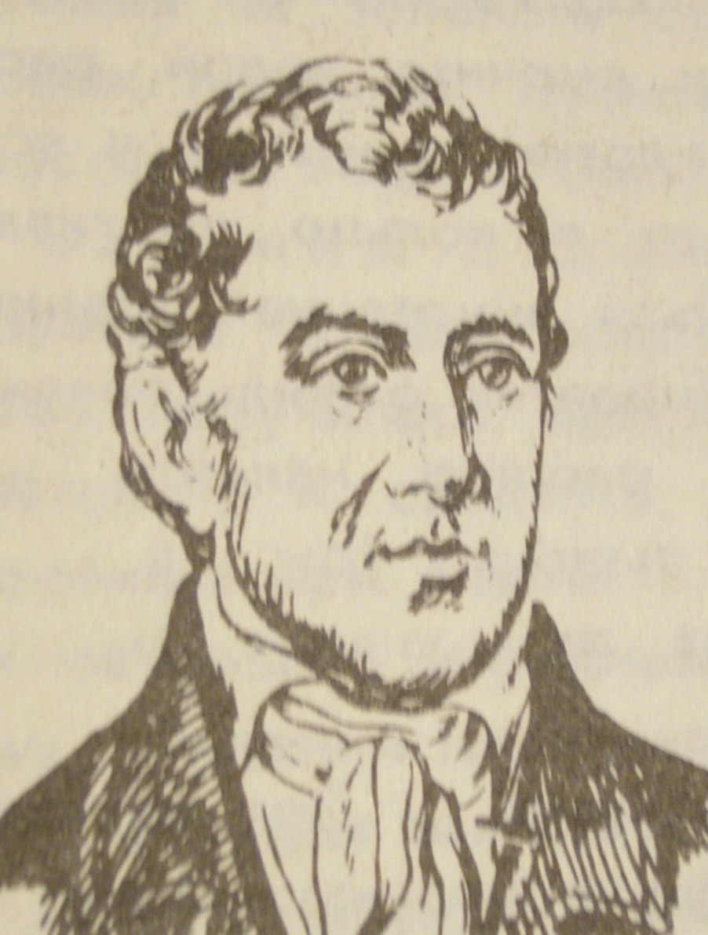
Карл Вильгельм Шееле (шведский химик) в 1772 году получил и детально исследовал «огненный воздух», в котором горит свеча.

Slide 20
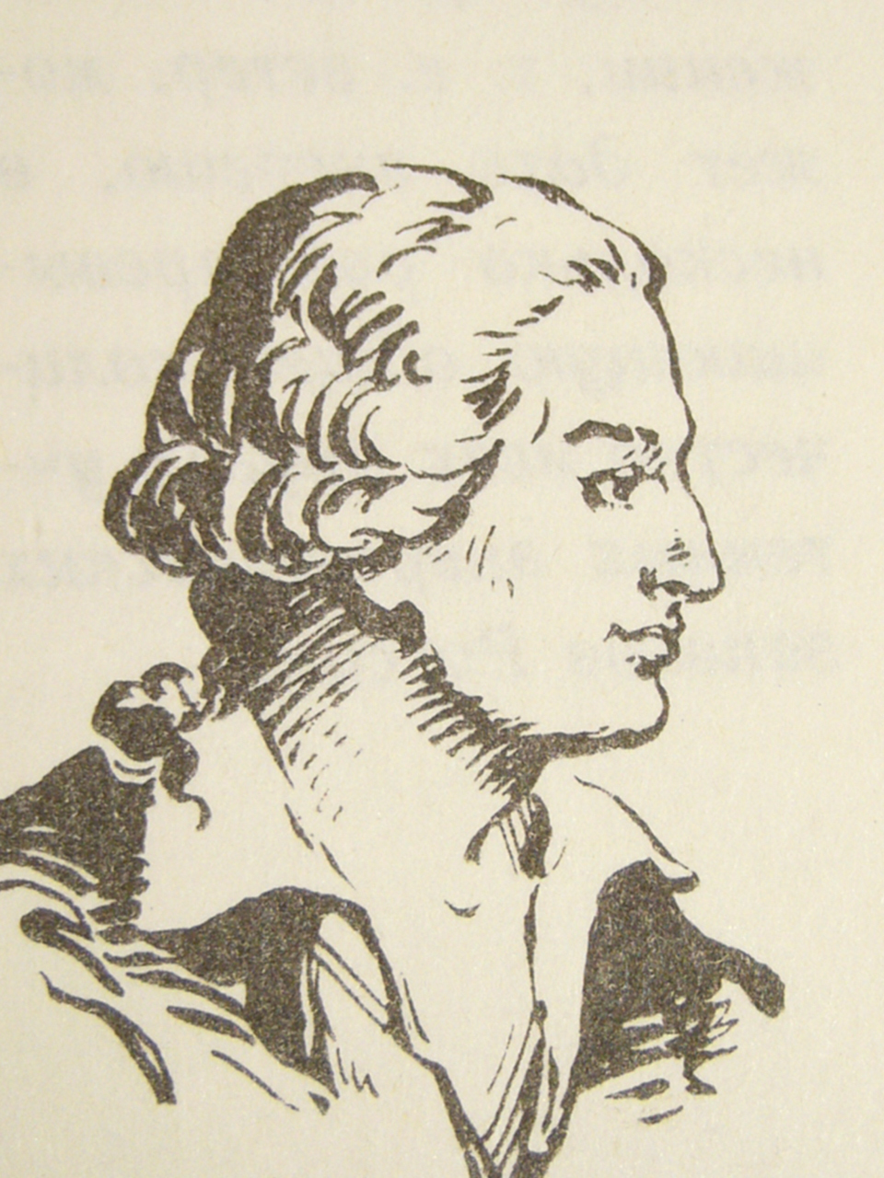
Антуан Лавуазье в 1775 году провел эксперимент и доказал, что воздух состоит на 1/5 часть из кислорода и 4/5 части азота. Он опроверг теорию «флогистона».

Slide 21
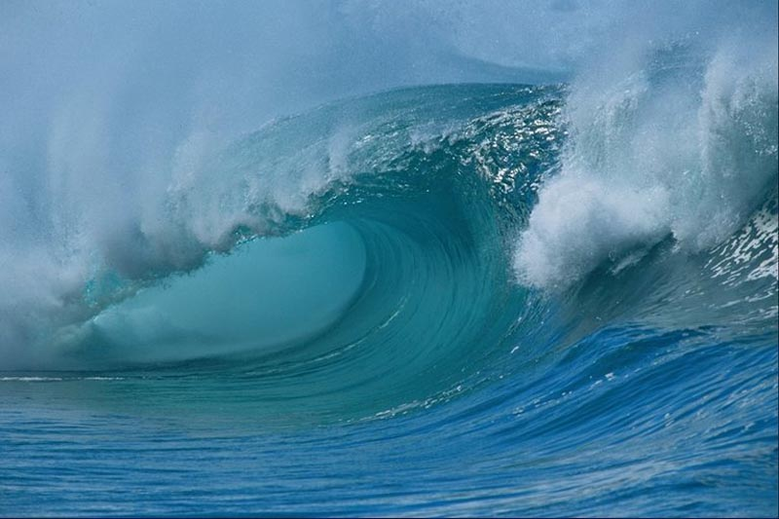
Тестирование

Slide 22
Подведение
итогов
урока

Slide 23
Цель урока:
доказать, что кислород
вездесущ,
всемогущ
и невидим.

Slide 24
Домашнее задание.
§32, стр.104 №1;
Задачник стр.48 №4-40

